Slide 1
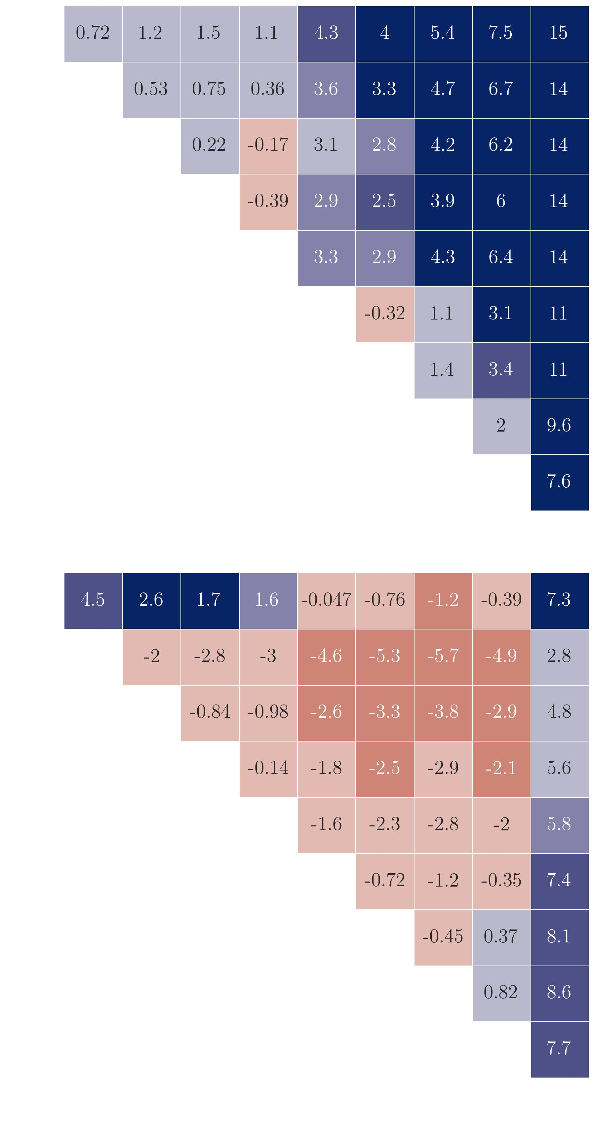













$$N^{ℒ}$$
20-E
21-N
21-A
21-E
22-A
22-N
22-E
23-A
23-E
20-A
20-E
21-N
21-A
21-E
22-A
$$−$$
$$+$$
$p>0.05$ (NS)
22-N
$0.01<p<0.05$ (*)
22-E
$0.001<p<0.01$ (**)
$p<0.001$ (***)
23-A
$$N$$
20-E
21-N
21-A
21-E
22-A
22-N
22-E
23-A
23-E
20-A
20-E
21-N
21-A
21-E
22-A
$$−$$
$$+$$
22-N
$p>0.05$ (NS)
$0.01<p<0.05$ (*)
22-E
$0.001<p<0.01$ (**)
$p<0.001$ (***)
23-A

